Slide 1
EVOLUCIÓN URBANA DE SEVILLA
LIDIA DUMONT SÁNCHEZ

Slide 2
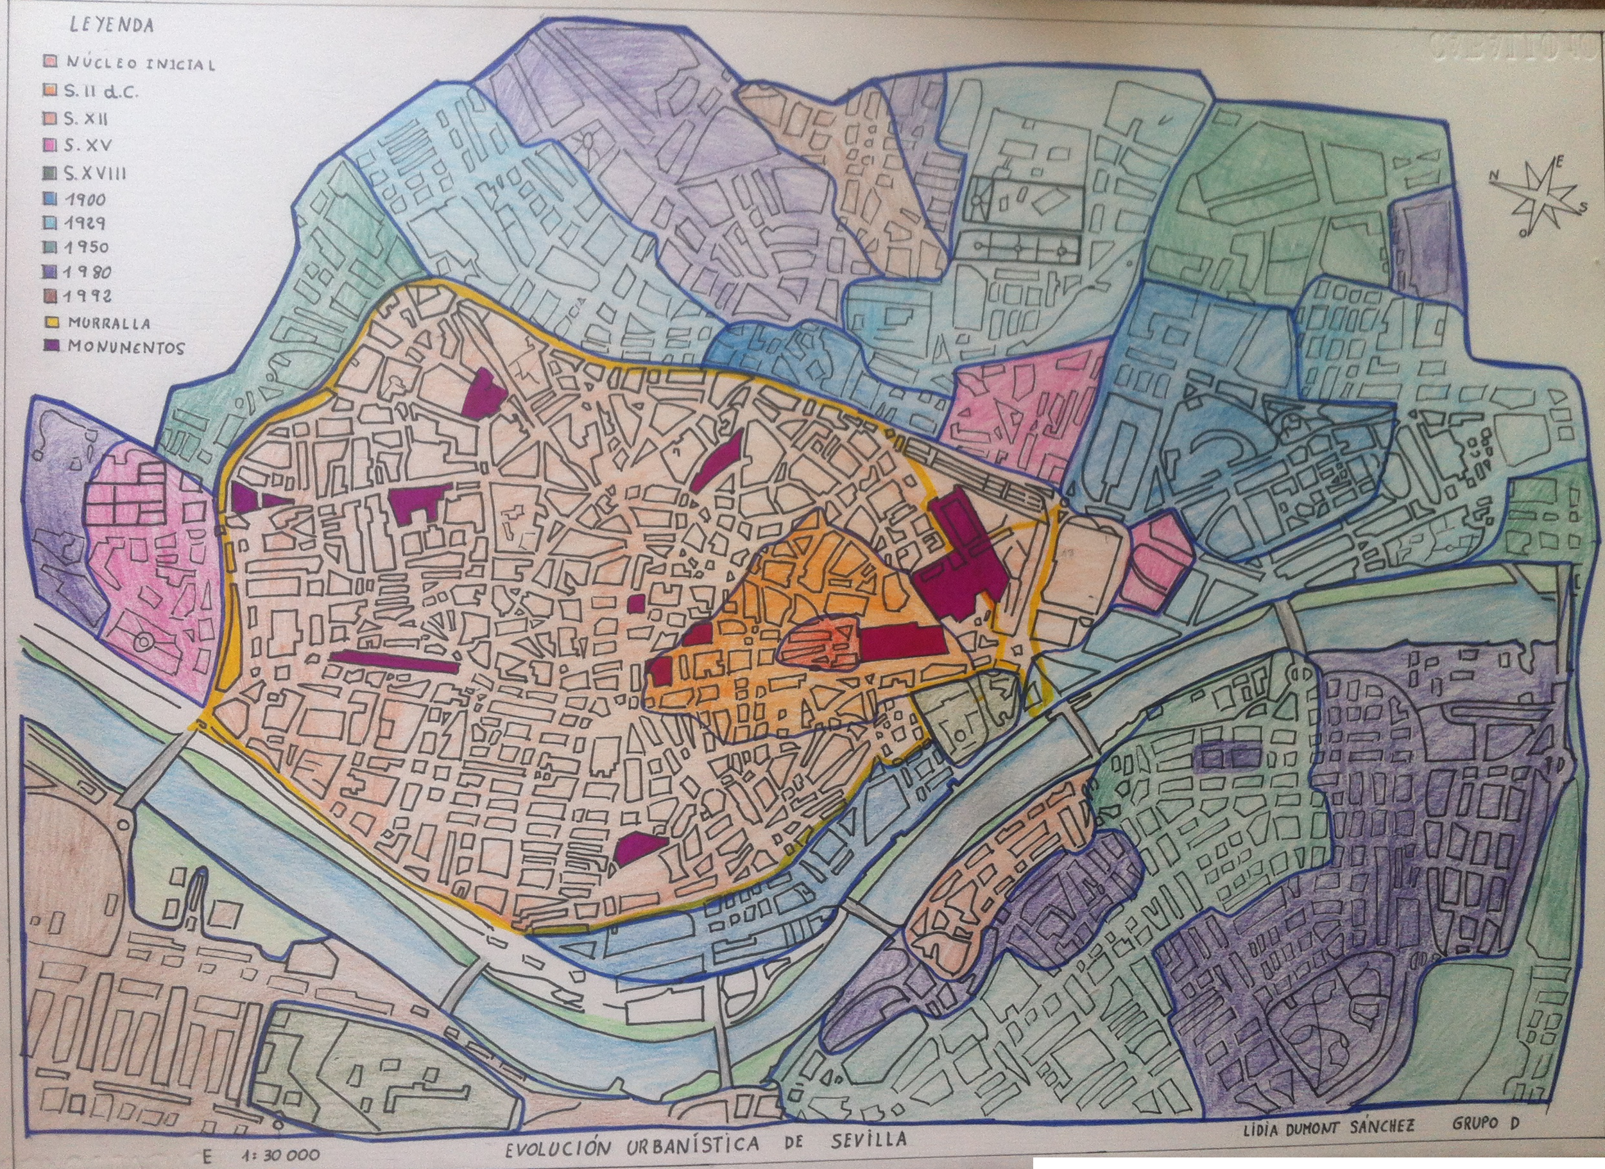

Slide 3
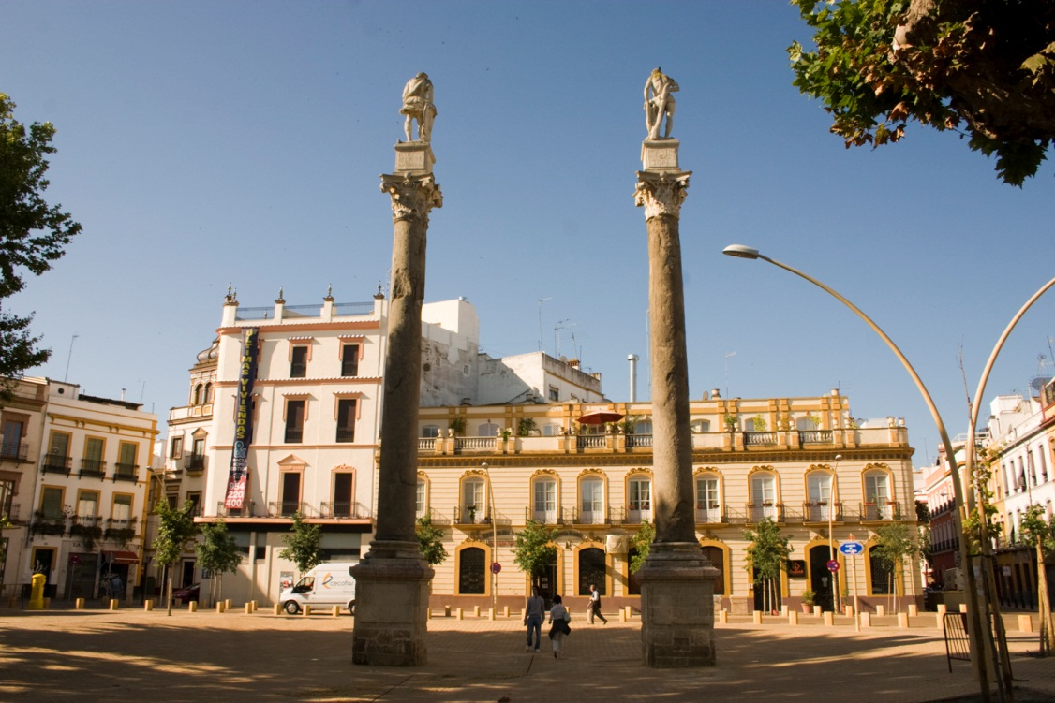
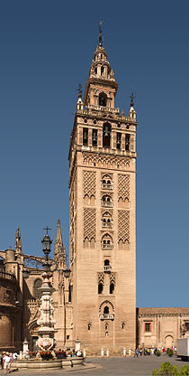
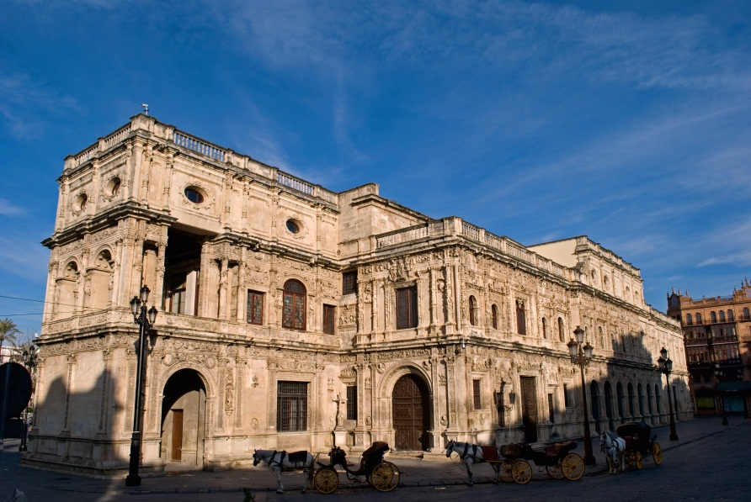
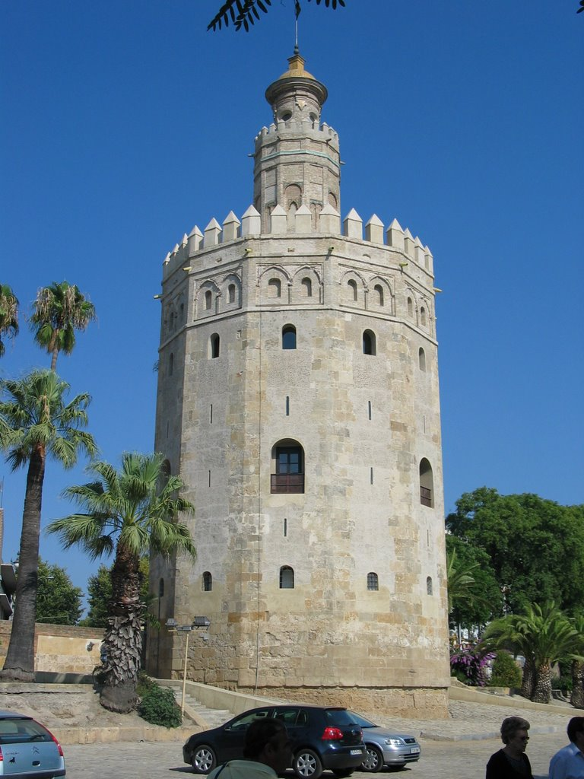
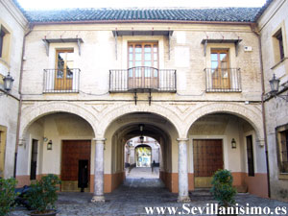
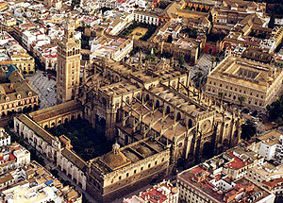
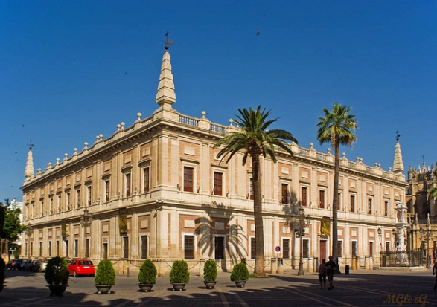
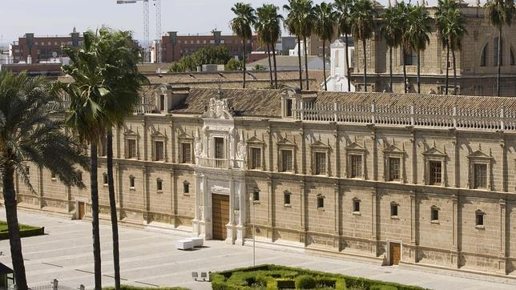

Slide 4
INFORMACIÓN
https://geografiadesevilla.wordpress.com/evolucion/la-sevilla-castellana/
https://geografiadesevilla.wordpress.com/aspectos/evolucion-cartografica/
http://otraarquitecturaesposible.blogspot.com.es/2011/04/evolucion-urbana-de-sevilla.html

